Slide 1
Ефективне спілкування

Slide 2
Справді

Slide 3
Навіщо потрібне спілкування?

Slide 4

Спілкування — це обмін думками, новинами, враженнями тощо, тобто передавання інформації в будь-якій формі від однієї особи до іншої безпосередньо або за допомогою будь-яких засобів зв’язку.

Slide 6


Slide 7
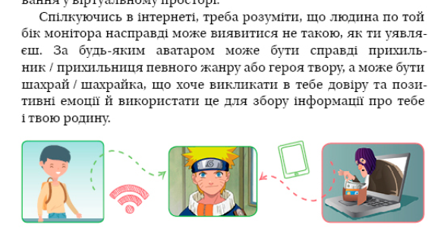

Slide 8
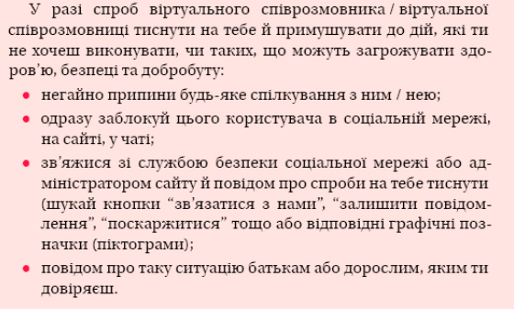

Slide 9
Перегляньте відео про правила безпечної поведінки дітей в Інтернеті.

Slide 10
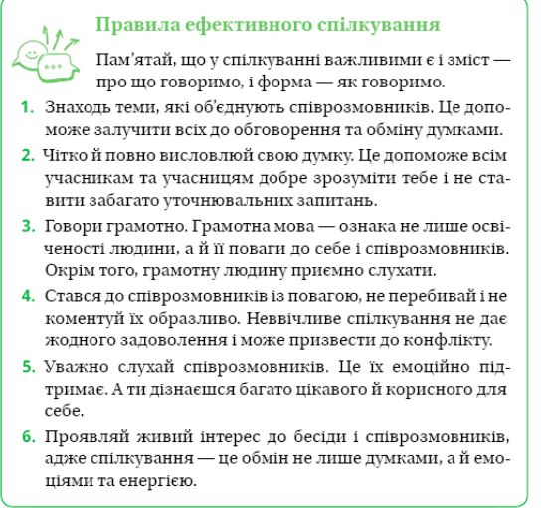

Slide 12
Проаналізуйте світлини.
Які емоції в зображених людей?
На якій зі світлин застосовують активне слухання?

Slide 13
